Slide 1
4.3 有禁位排列与车多项式
4.3.1 有禁位排列
4.3.2 车多项式
4.3.3 不相交子棋盘
4.3.4 相交子棋盘
4.3.5 举例

Slide 2
4.3.1 有禁位排列
有禁位n元排列
1 2 3 4 5
禁区
a₁
a₂
a₃
a₄
a₅
棋盘

Slide 3
4.3.1 有禁位排列
有禁位n元排列 n个棋子布局
1 2 3 4 5
a₁
a₂
a₃
a₄
a₅
 | ○
○
 |  |  |  | ○
 |  |  | ○
 |  | ○
a₂a₁a₅a₄a₃

Slide 4
4.3.1 有禁位排列
定理4.3.1设B为有禁位n元排列问题的棋盘，r_{k}(B)(k＝0,1,2,…,n)(规定r₀(B)＝1)是从棋盘B的不同行不同列取k个禁区的不同方案的数目，则这个有禁位n元排列的个数为
N(B)＝r₀(B)n!－r₁(B)(n－1)!＋r₂(B)(n－2)!
－…＋(－1)^{n}r_{n}(B)0!

Slide 5
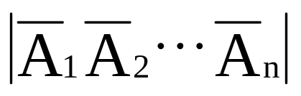
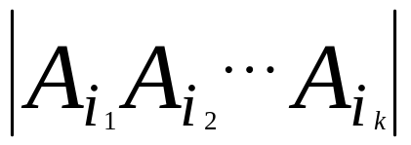
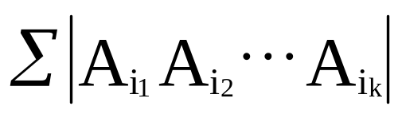
4.3.1 有禁位排列
证明 E n个元素的全排列集合
A_{i}＝{x│x∈E,且x使第i个元素排在禁区}
求
问
问
任k个元素排在禁区r_{k}(B)
剩n－k个元素无限制排列
1 2 3 … n
a₁
a₂
a₃
…
a_{n}

Slide 6
4.3.2 车多项式
定义4.3.1 设B为有禁位n元排列问题的棋盘， r_{k}(B)(k＝0,1,2,…,n)(r₀(B)＝1)是从B的不同行不同列取k个禁区的方案数目，称多项式
R(x,B) ＝r₀(B)＋r₁(B)x＋r₂(B)x² ＋r₃(B)x³
＋…＋r_{n}(B)x^{n}
为棋盘B的车多项式。

Slide 7
4.3.3 不相交子棋盘
有禁位5元排列
棋盘B
1 2 3 4 5
1 5 2 3 4
a₁
a₂
a₃
a₄
a₅
a₁
a₅
a₄
a₂
a₃
B₁
 |  |  |  | B₂

Slide 8
4.3.3 不相交子棋盘
定义4.3.2 若棋盘B可分为两个小棋盘B₁和B₂，且B₁中每个禁区与B₂中每个禁区都不在同一行同一列，这样的两个子棋盘B₁和B₂称为不相交的。

Slide 9
4.3.3 不相交子棋盘
引理4.3.1 设有禁位n元排列问题的棋盘B被分成两个不相交子棋盘B₁与B₂，则
r_{k}(B)＝r₀(B₁)r_{k}(B₂)＋r₁(B₁)r_{k-1}(B₂)＋…＋
r_{k}(B₁)r₀(B₂)(k＝0,1,2,…,n)

Slide 10
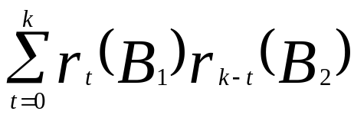
4.3.3 不相交子棋盘
从B不同行不同列取k个禁区 r_{k}(B)＝
(1)从B₁不同行不同列取
t(t＝0,1,…,k)个禁区r_{t}(B₁)
(2)从B₂不同行不同列取
k－t个禁区 r_{k-t}(B₂)
棋盘B
1 2 3 … n
a₁
a₂
a₃
…
a_{n}
B₁
 |  |  |  | B₂

Slide 11
4.3.3 不相交子棋盘
定理 4.3.2设有禁位n元排列问题的棋盘B被分成两个不相交子棋盘B₁与B₂,则
R(x,B) ＝R(x,B₁)R(x,B₂)
推论4.3.1设有禁位n元排列问题的棋盘B被分成m个两两互不相交子棋盘B₁,B₂,…,B_{m}，则 R(x,B) ＝R(x,B₁) R(x,B₂)…R(x,B_{m})

Slide 12
4.3.4 相交子棋盘
有禁位5元排列
棋盘B
1 5 2 3 4
1 2 3 4 5
a₁
a₅
a₄
a₂
a₃
 |  | S
a₁
a₂
a₃
a₄
a₅

Slide 13
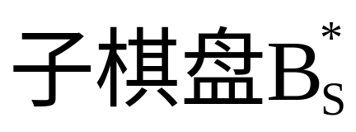
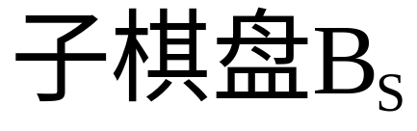
4.3.4 相交子棋盘
1 5 2 3 4
1 5 2 3 4
a₁
a₅
a₄
a₂
a₃
a₁
a₅
a₄
a₂
a₃

Slide 14

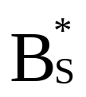
4.3.4 相交子棋盘
定理4.3.3 子棋盘 与 如前所述，则
(1) r_{k}(B)＝r_{k}( )＋r_{k－1}( )
(2) R(x,B)＝R(x, )＋xR(x, )

Slide 15
4.3.4 相交子棋盘
从B不同行不同列取k个禁区:①不含S ②含S
1 2 3 … n
1 2 3 … n
a₁
a₂
a₃
…
a_{n}
a₁
a₂
a₃
…
a_{n}

Slide 16
4.3.5 举例
例4.3.1
棋盘B
1 5 2 3 4 6
a₁
a₅
a₃
a₂
a₄
a₆
 |  | S
1 2 3 4 5 6
a₁
a₂
a₃
a₄
a₅
a₆

Slide 17
4.3.5 举例
1 2 3 4 5 6
1 5 2 3 4 6
a₁
a₂
a₃
a₄
a₅
a₆
 | B₁
 |  |  |  | B₂
 |  |  |  |  | B₃
a₁
a₅
a₃
a₂
a₄
a₆
 | B₄
 |  | B₅
 |  |  |  | B₆
 |  |  |  |  | B₇

Slide 18
4.3.5 举例
R(x,B₁)
＝r₀(B₁)＋r₁(B₁)x＋r₂(B₁)x²
＋r₃(B₁)x³ ＋r₄(B₁)x⁴
＝1＋4x＋2x²
R(x,B₂)＝1＋2x
R(x,B₂)＝1＋x
R(x, )
＝R(x,B₁)R(x,B₂)R(x,B₃)
＝1＋7x＋16x²＋14x³＋4x⁴
1 2 3 4 5 6
a₁
a₂
a₃
a₄
a₅
a₆
 | B₁
 |  |  |  | B₂
 |  |  |  |  | B₃

Slide 19
4.3.5 举例
R(x,B₄)＝1＋4x＋2x²
R(x,B₅)＝1＋x
R(x,B₆)＝1＋3x＋x²
R(x,B₇)＝1＋x
R(x, )
＝R(x,B₄)R(x,B₄)R(x,B₄)R(x,B₄)
＝1＋9x＋30x²＋47x³
＋37x⁴＋14x⁵＋2x⁶
1 5 2 3 4 6
a₁
a₅
a₃
a₂
a₄
a₆
 | B₄
 |  | B₅
 |  |  |  | B₆
 |  |  |  |  | B₇

Slide 20
4.3.5 举例
R(x,B)
＝R(x, )＋xR(x, )
＝1＋10x＋37x²＋63x³＋54x⁴ ＋18x⁵＋2x⁶
N(B)＝6!－10×5!＋37×4!－63×3!
＋54×2!－18×1!＋2×0!
＝116

Slide 21
4.3.5 举例
例4.3.2 做集合{1,2,…,n}的全排列，但元素1不排在第1位，元素2不排在第2位，…，元素n不排在第n位，这样的全排列称为集合{1,2,…,n}的错排，集合{1,2,…,n}的错排的个数简称为集合{1,2,…,n}的错排数，记作D_{n}

Slide 22



4.3.5 举例
解 错排问题
r₀(B_{i})＝1
r₁(B_{i})＝1
R(x,B_{i})＝1＋x
1
2
n-2
n-1
n
1 2 n-2 n-1 n
B₁
 | B₂
 |  |  | B_{n-2}
 |  |  |  | B_{n-1}
 |  |  |  |  | B_{n}

Slide 23
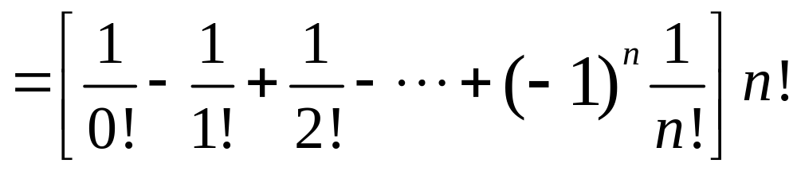
4.3.5 举例
于是R(x,B)＝R(x,B₁)R(x,B₂)…R(x,B_{n})
因此D_{n}

